Slide 1
2021.09.23(加班)~2021.09.24
工作日報
記錄人：葉柏漢
記錄日期：2021.09.24
工作時間：
18:00~19:00
08:30~17:30

Slide 2

本日工作事項
Day work
修復披覆材料bug(加班)

Slide 3
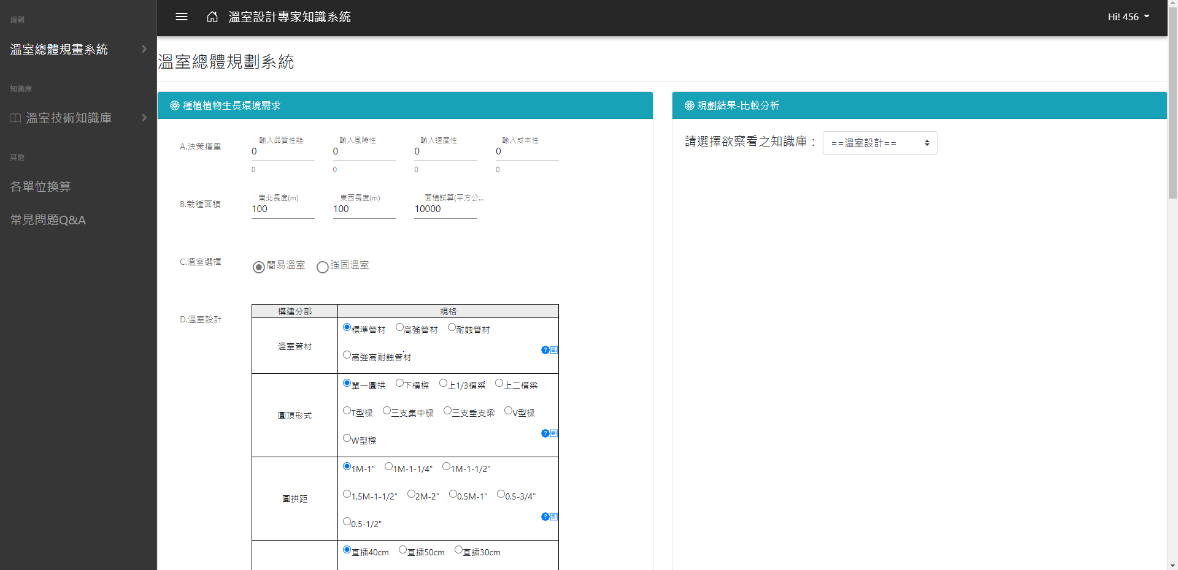
明日預期規劃
Project planning
BUG:當資料庫沒資料時(新用戶情況下)，表格的功能皆無法正常讀取。
此bug較難修復，故改成會給新用戶初始值的方式。

Slide 4
明日預期規劃
Project planning

Slide 5
謝謝觀看

